Slide 1




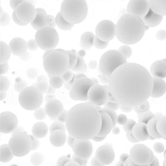





банан
киви
петух
корона
диван
сова
корона
голова
вода
голова
ворона
кубик
мыло
ворона
кубик
машина
букет
дыня
машина
букет
дыня
радуга
веник
ноты
радуга
веник
ноты

